Slide 1
Histoire de la recherche clinique VIH
Master 2 de Recherche clinique – Université de rennes-1
12 octobre 2022
Dr Cédric Arvieux

Slide 2
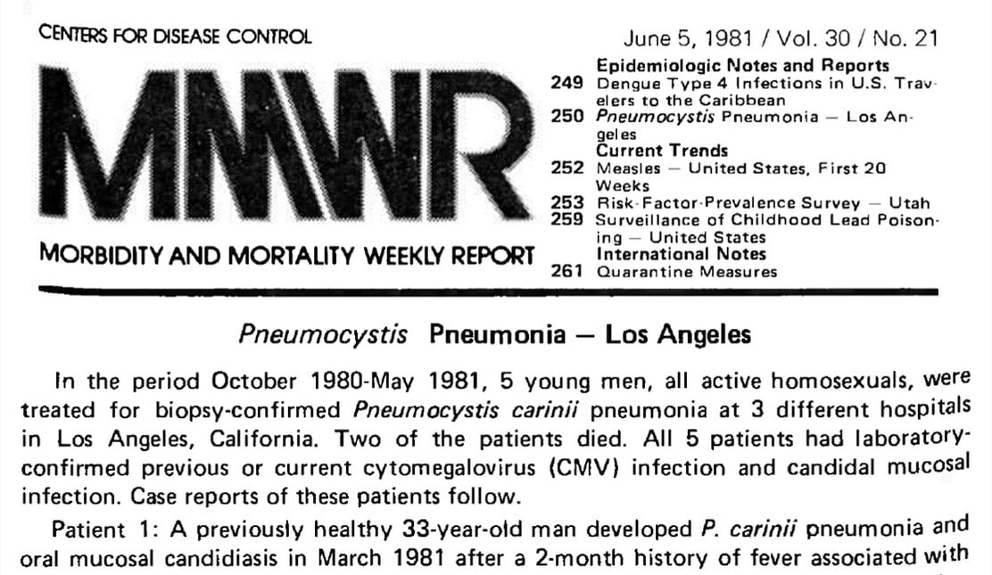
Il y a un peu plus de 40 ans, Le début… apparent !

Slide 3
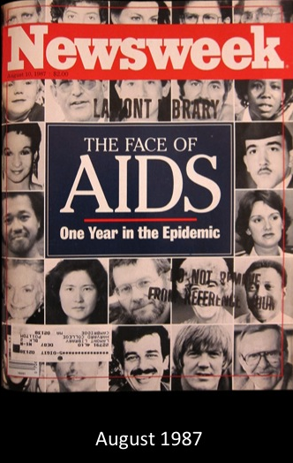
La recherche clinique sur le VIH : une histoire intimement liée à l’activisme

Slide 4
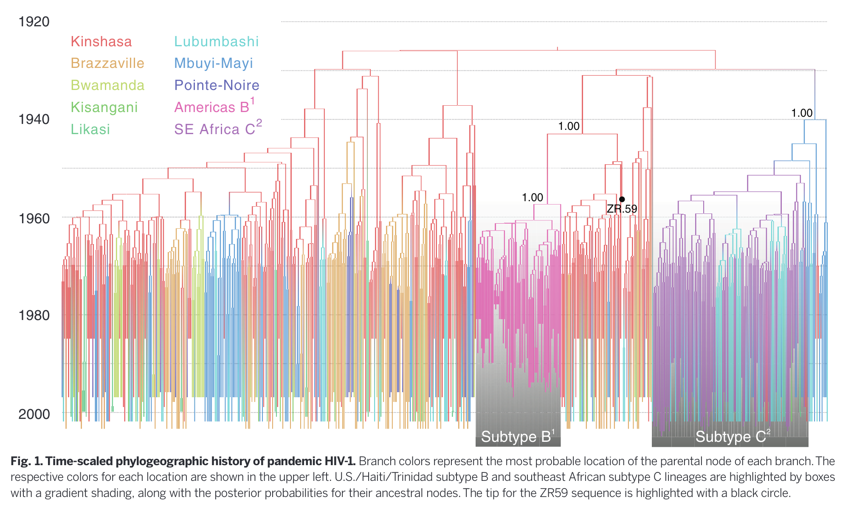
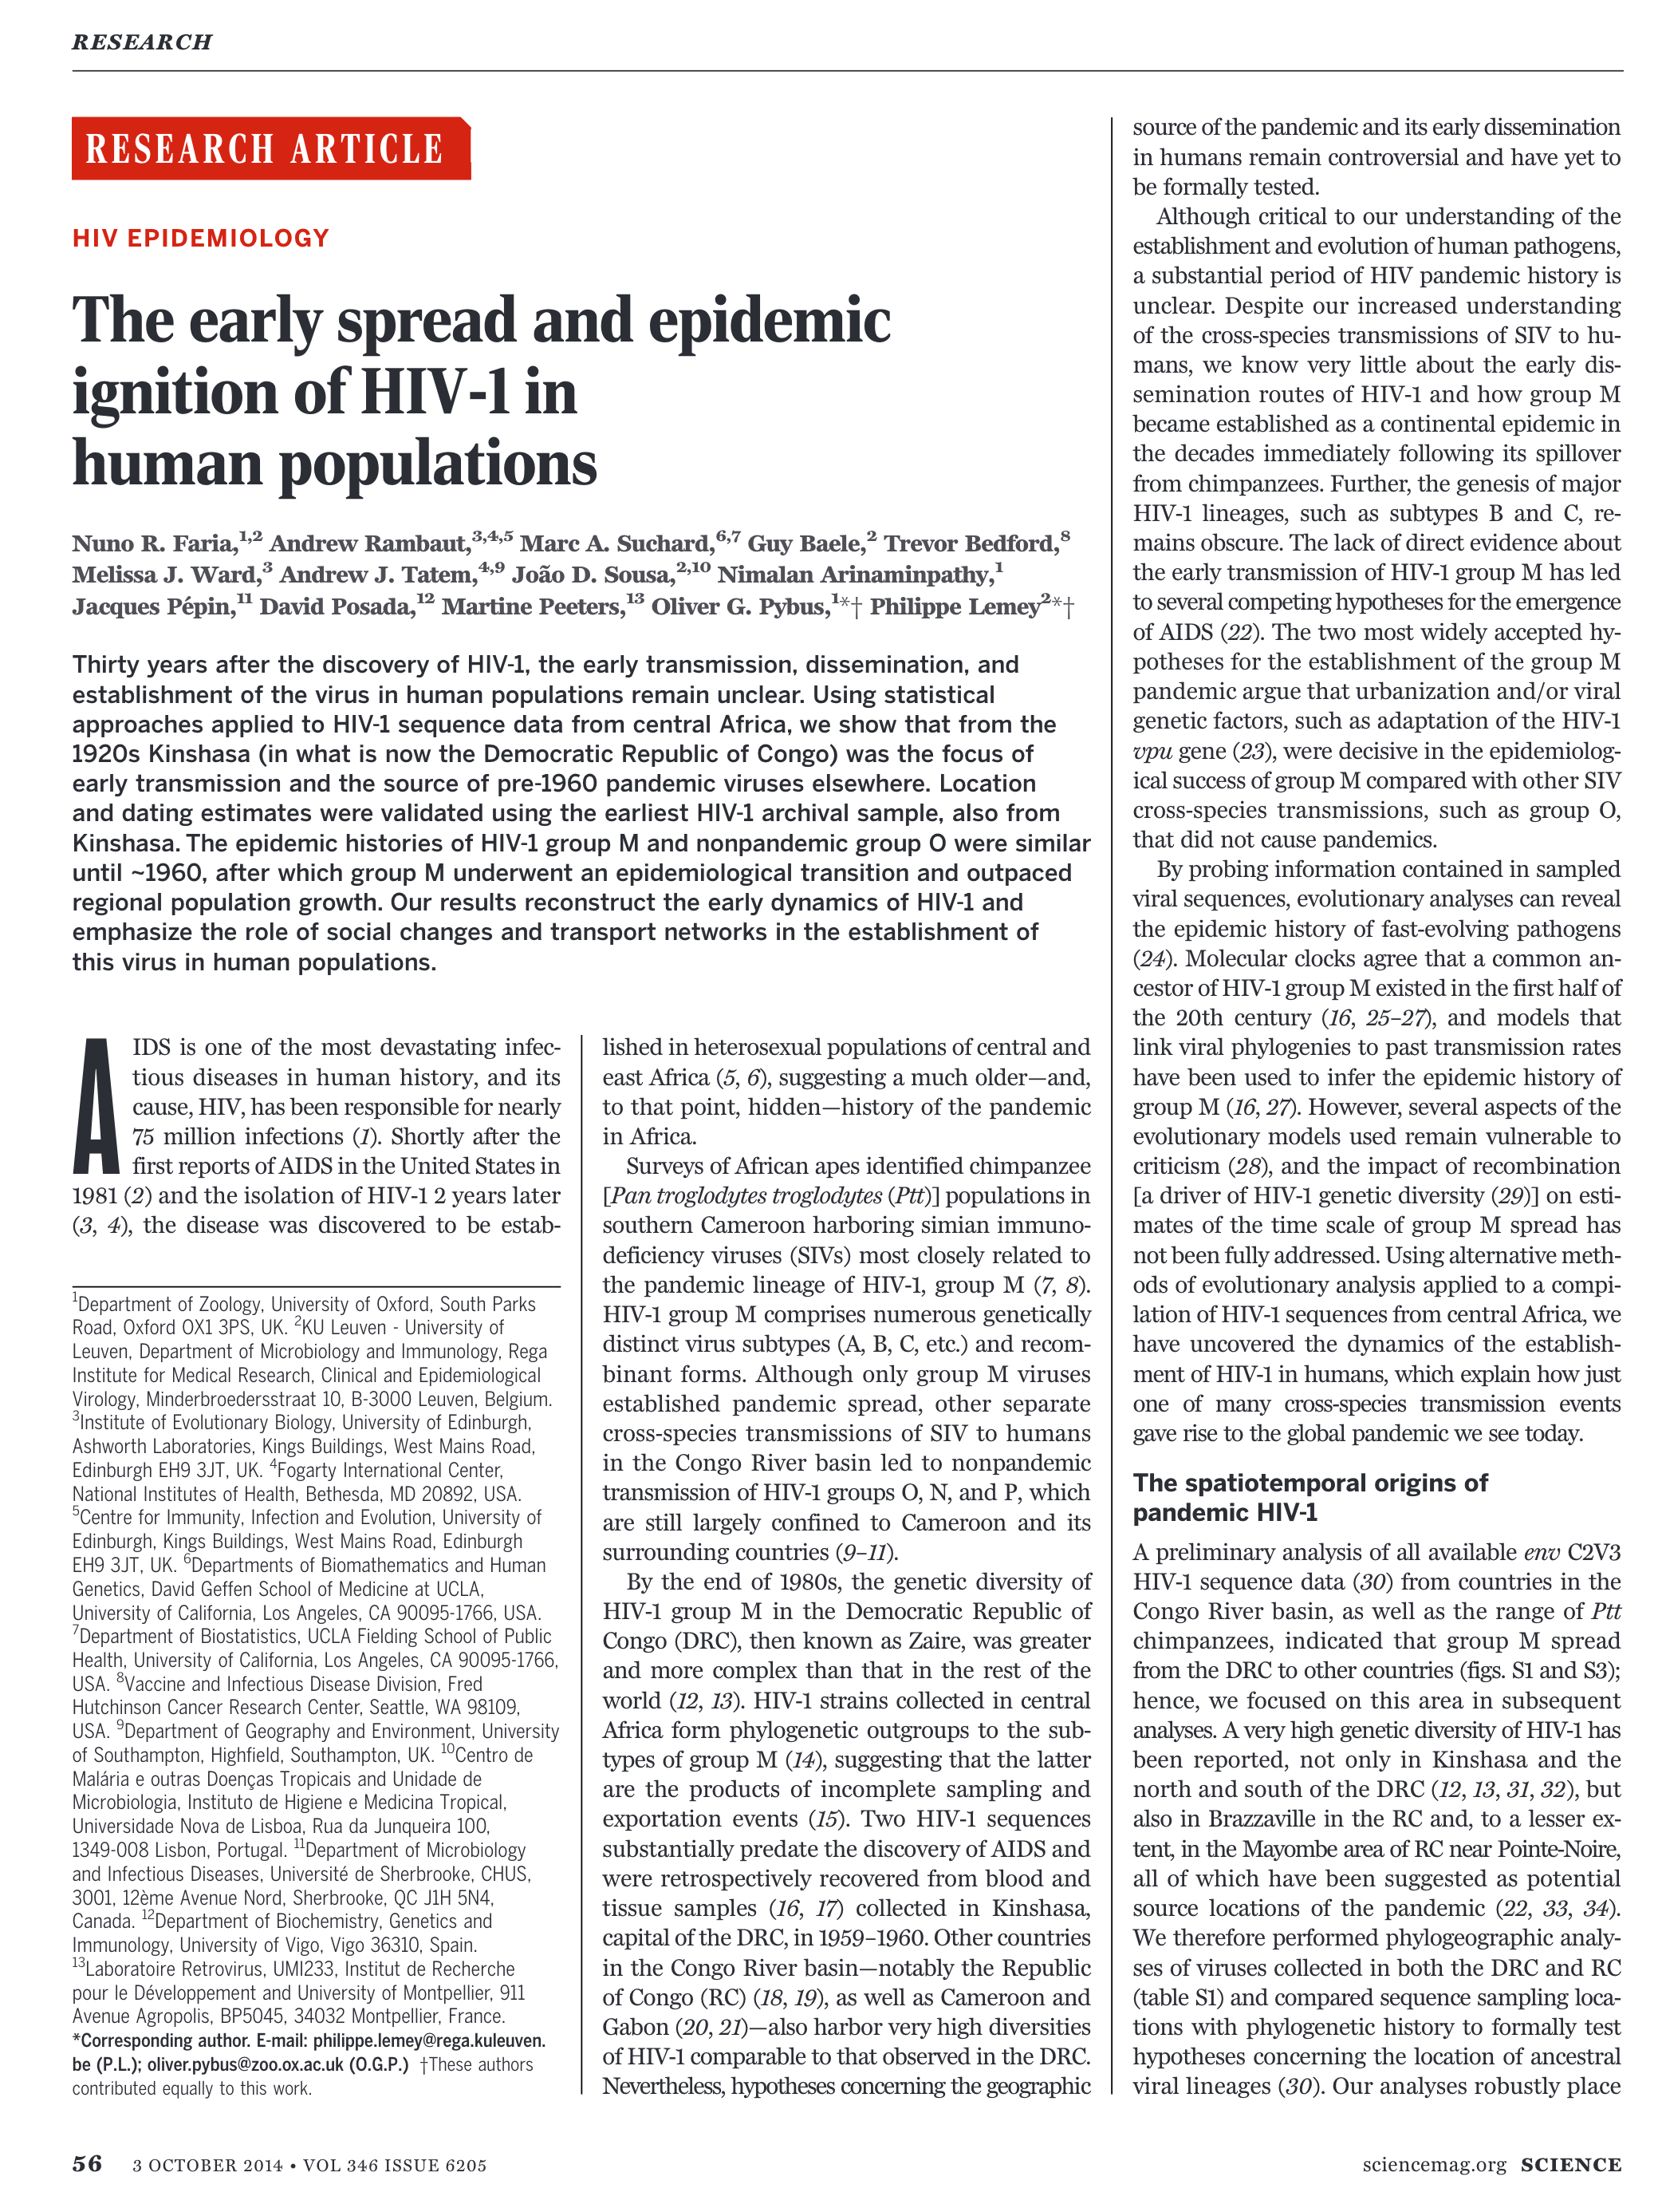
L’importance de la recherche épidémiologique pour comprendre
Faria et al. Science 2014
  Le séquençage du VIH et une approche biostatistique permet de dater la « mise à feu » de l’épidémie de VIH au Zaïre, au début du XXème siècle

Slide 5
Les grands essais cliniques

Slide 6
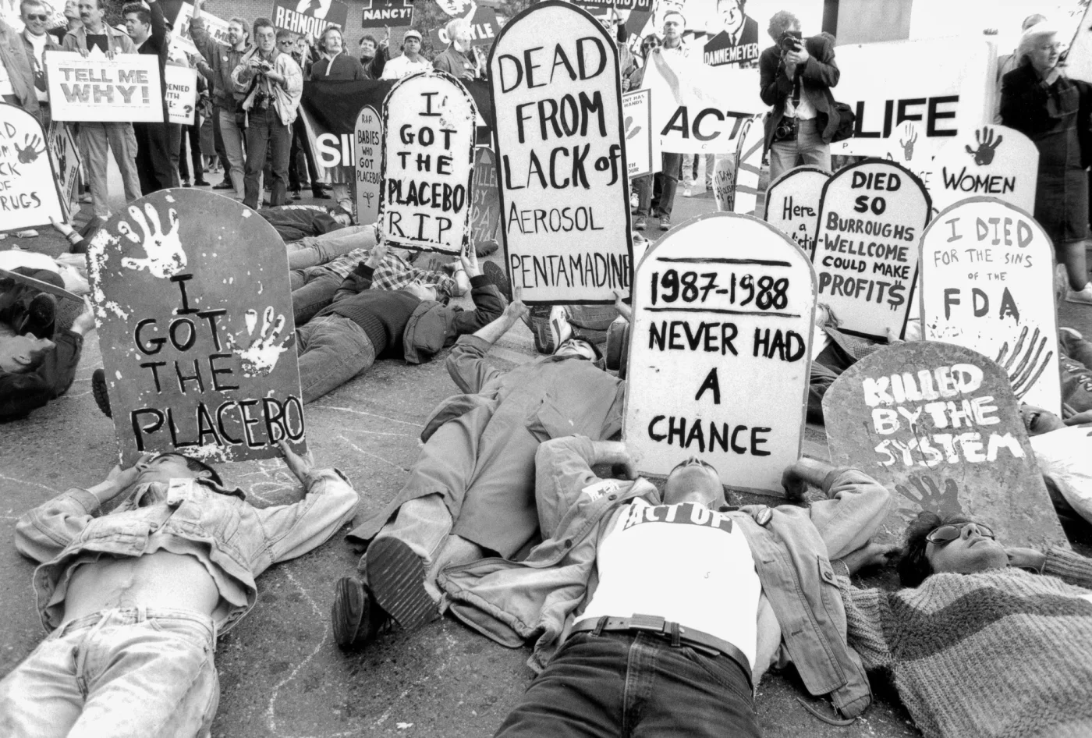
Act-up Die-in –1988

Slide 7
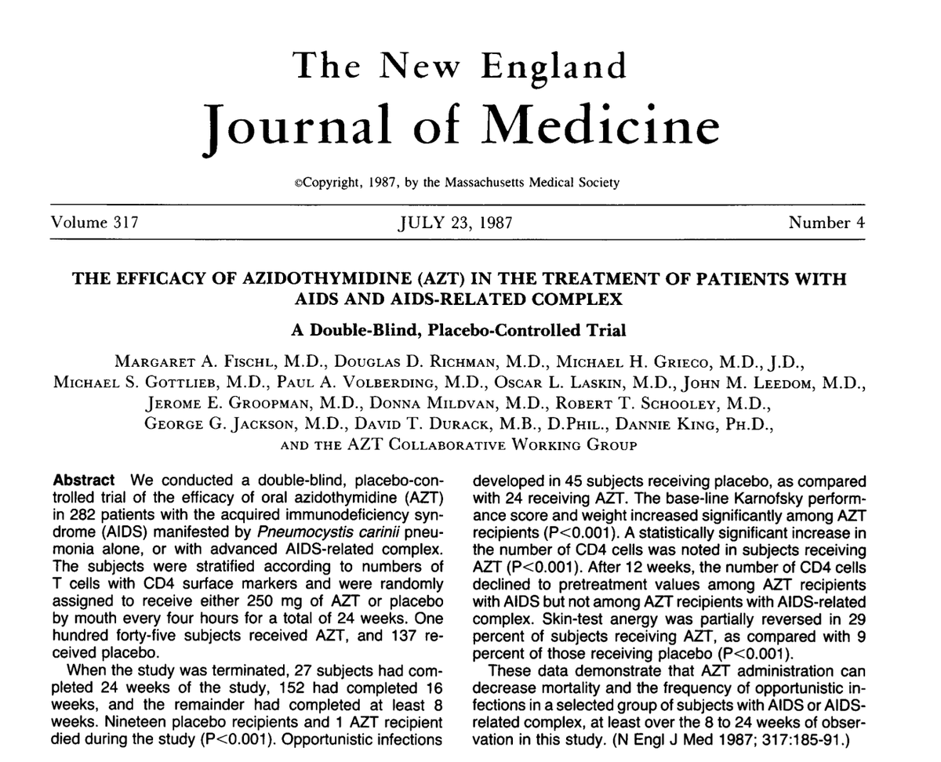
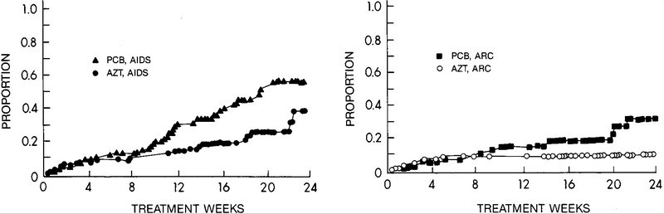
Premier essai thérapeutique d’importance : L’AZT diMinue la mortalité… à 6 mois !
M. Fischl et al. NEJM 1987
  L’AZT, première molécule a montrer une efficacité dans le traitement du VIH
  AZT versus placébo

Slide 8
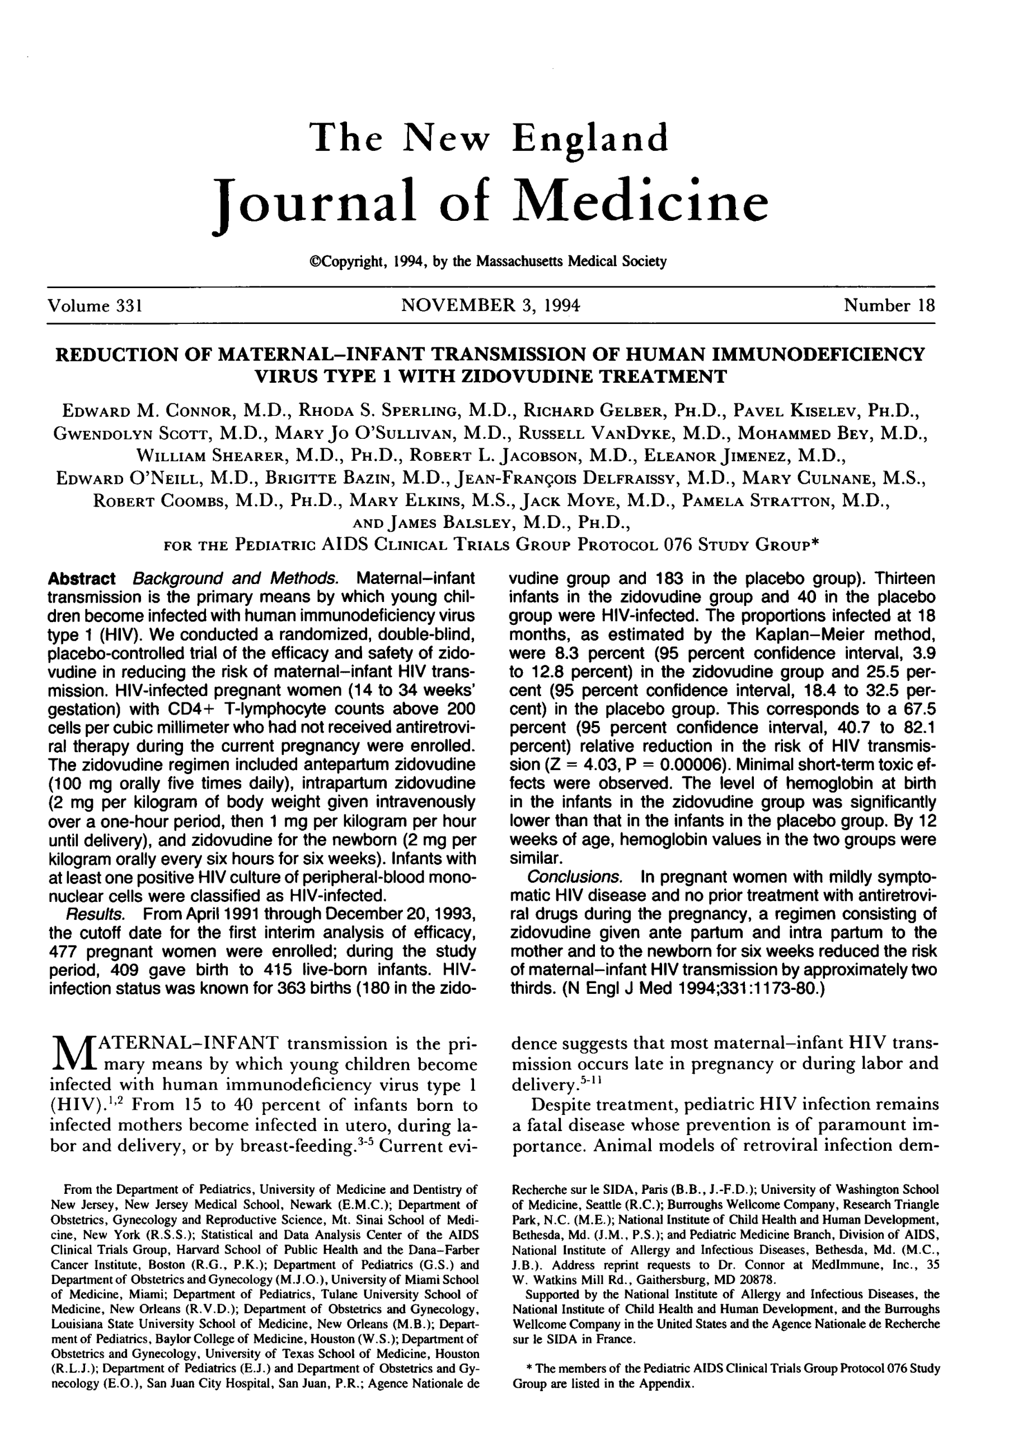
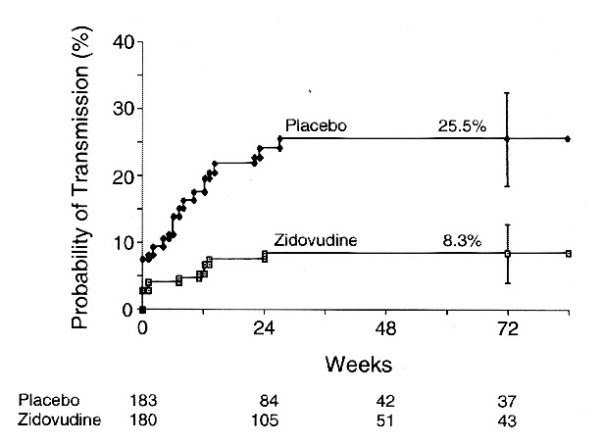
Premier essai qui va changer la vie de millions d’enfants
Connor et al. NEJM 1994
  AZT versus placébo

Slide 9
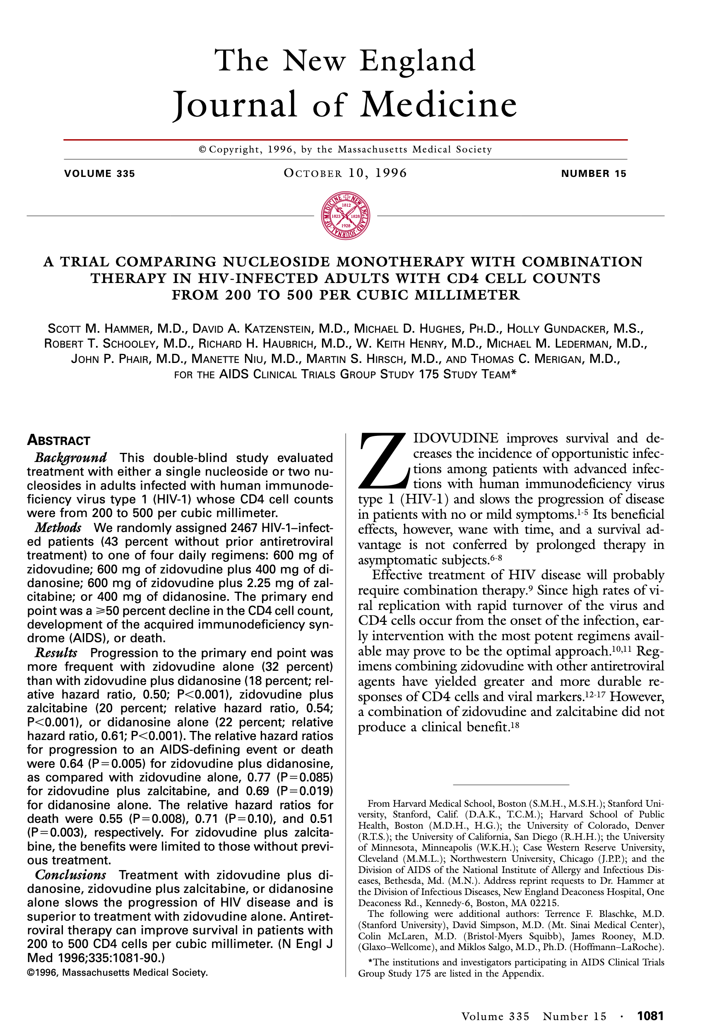
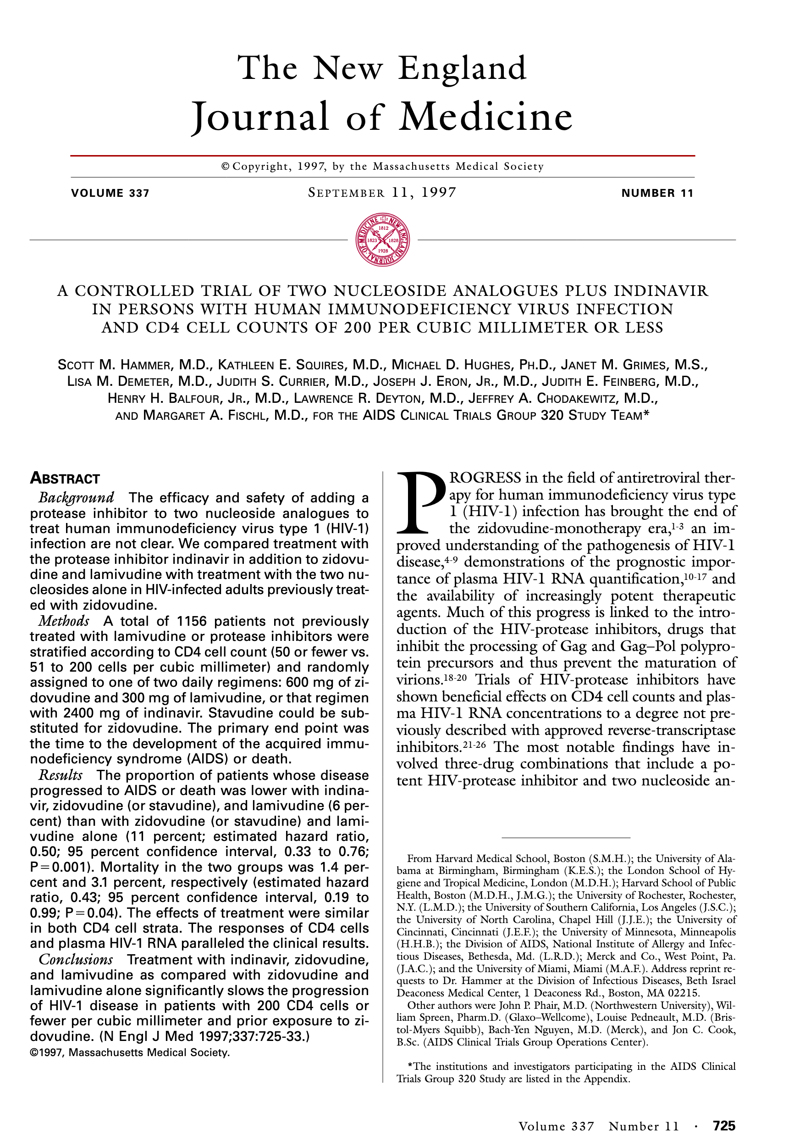
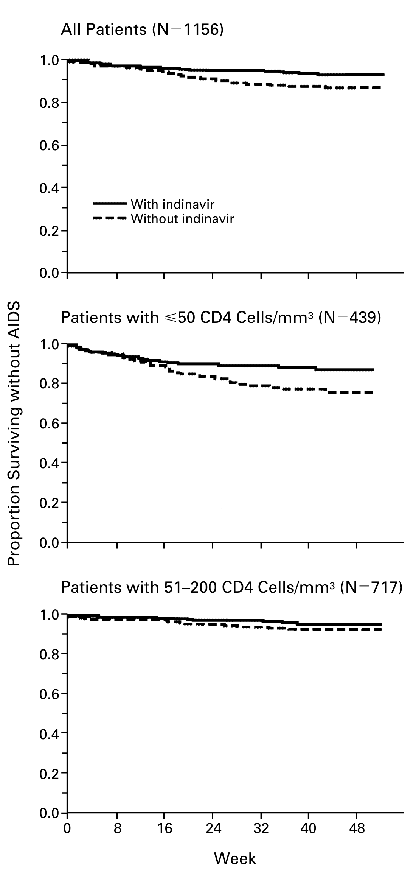
Devant la réversibilité du succès de l’AZT, 1er essais de bithérapies puis trithérapies
Bithérapie
Trithérapie

Slide 10
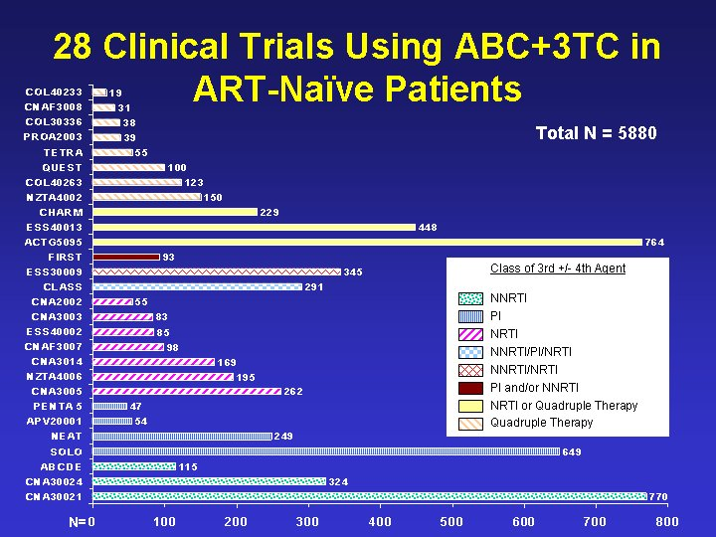
Des essais multiples : un exemple, l’association zidovudine/Lamivudine avec un 3ème agent…
Crédit photo Pr. François Raffi

Slide 11
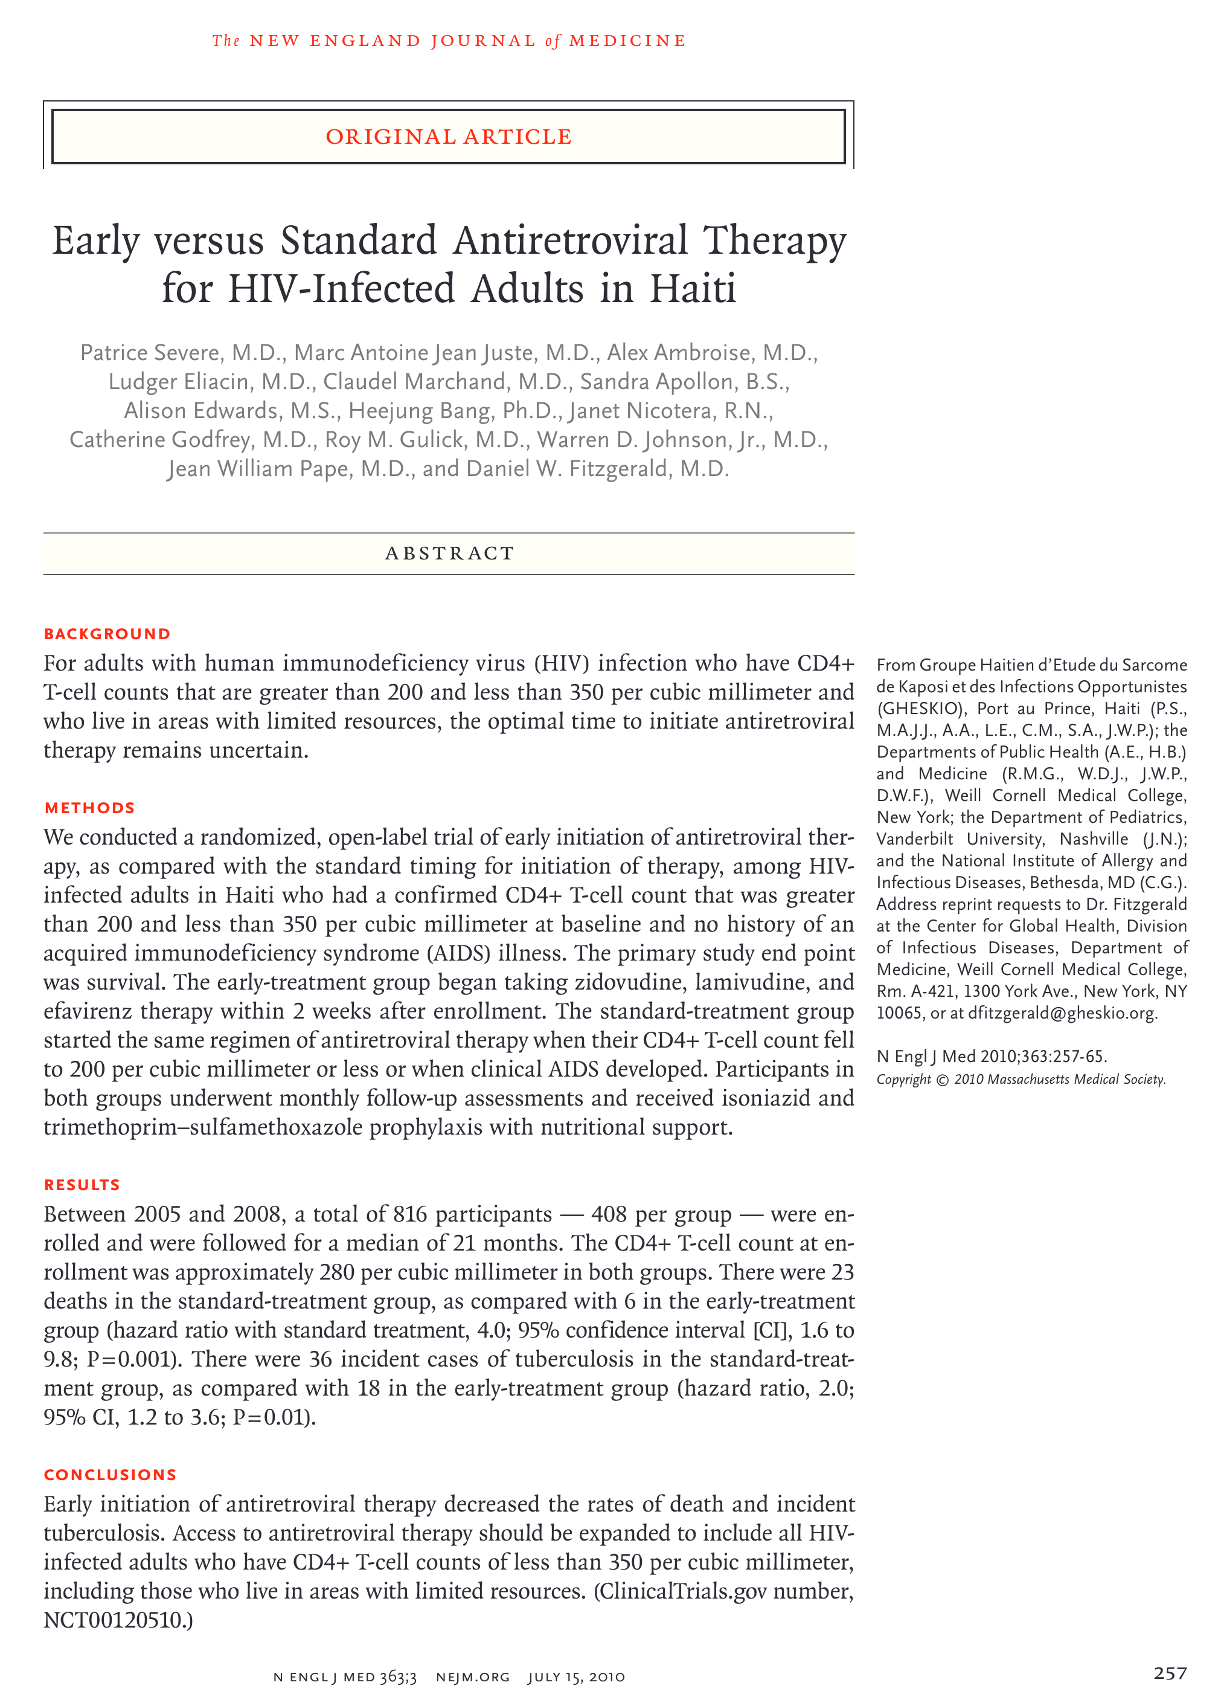
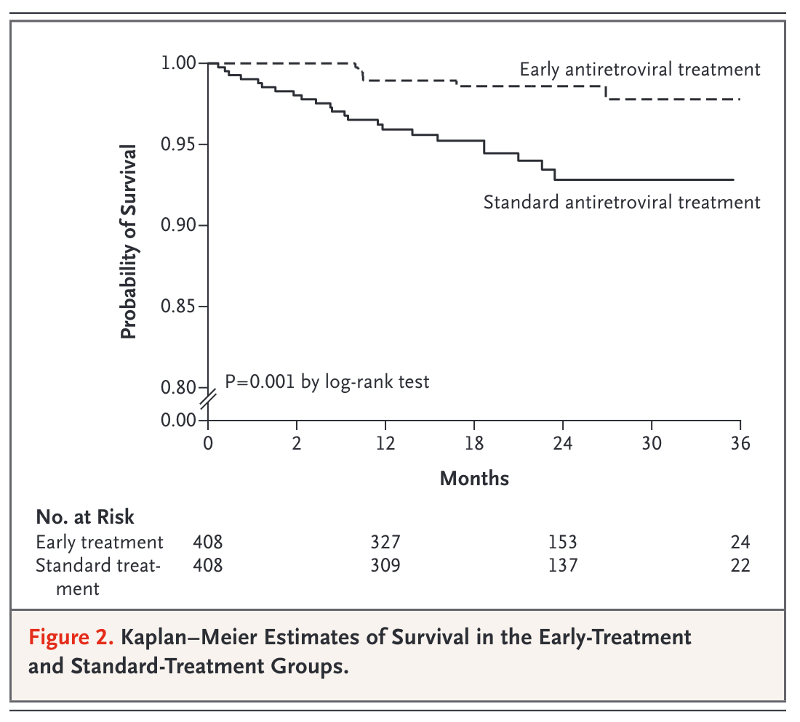
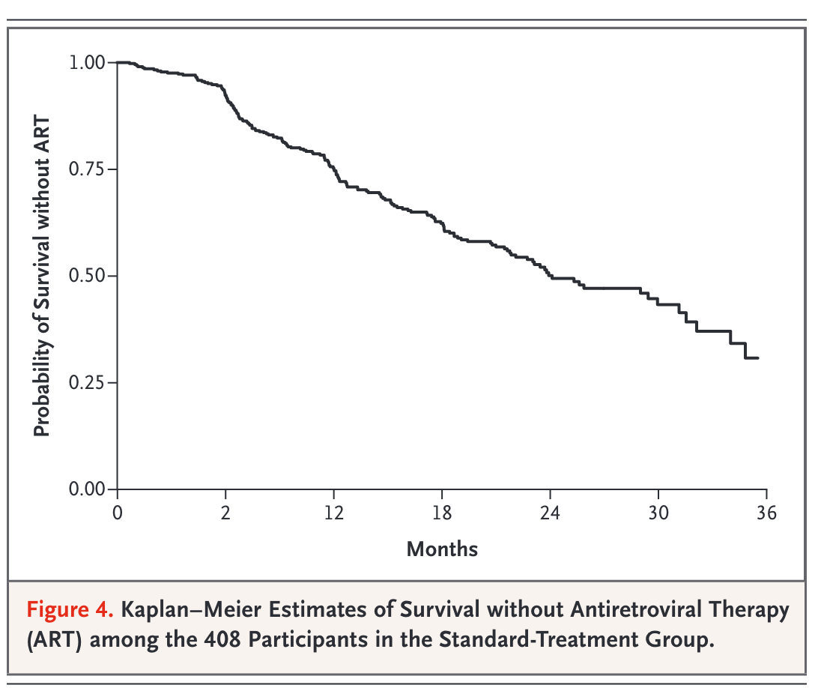
Traiter tôt est essentiel dans les PED
P. Sévère et al. NEJM 2010
  Quand on traite avec les bons médicaments, traiter TÔT est essentiel…

Slide 12

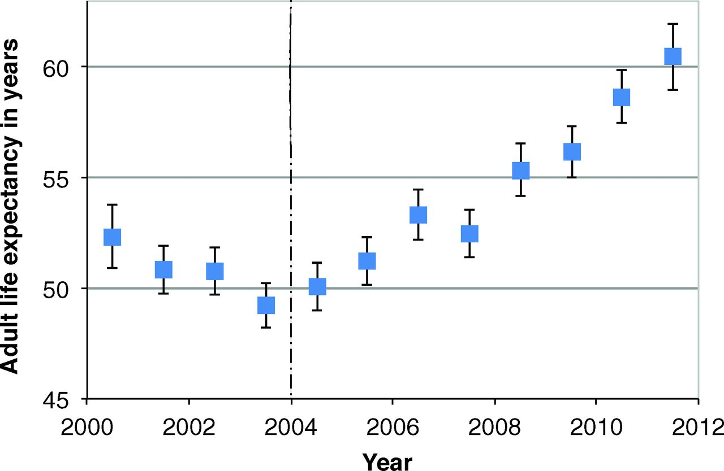
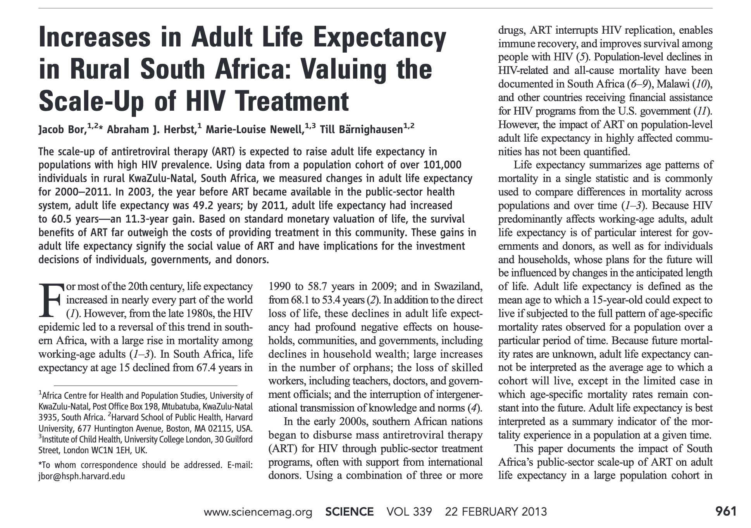
La puissance des trithérapies
Remontée de l’espérance de vie à l’âge de 15 ans au Kwazulu Natal après l’introduction des antirétroviraux en 2004.
J Bor et al. Science 2013;339:961-965

Slide 13
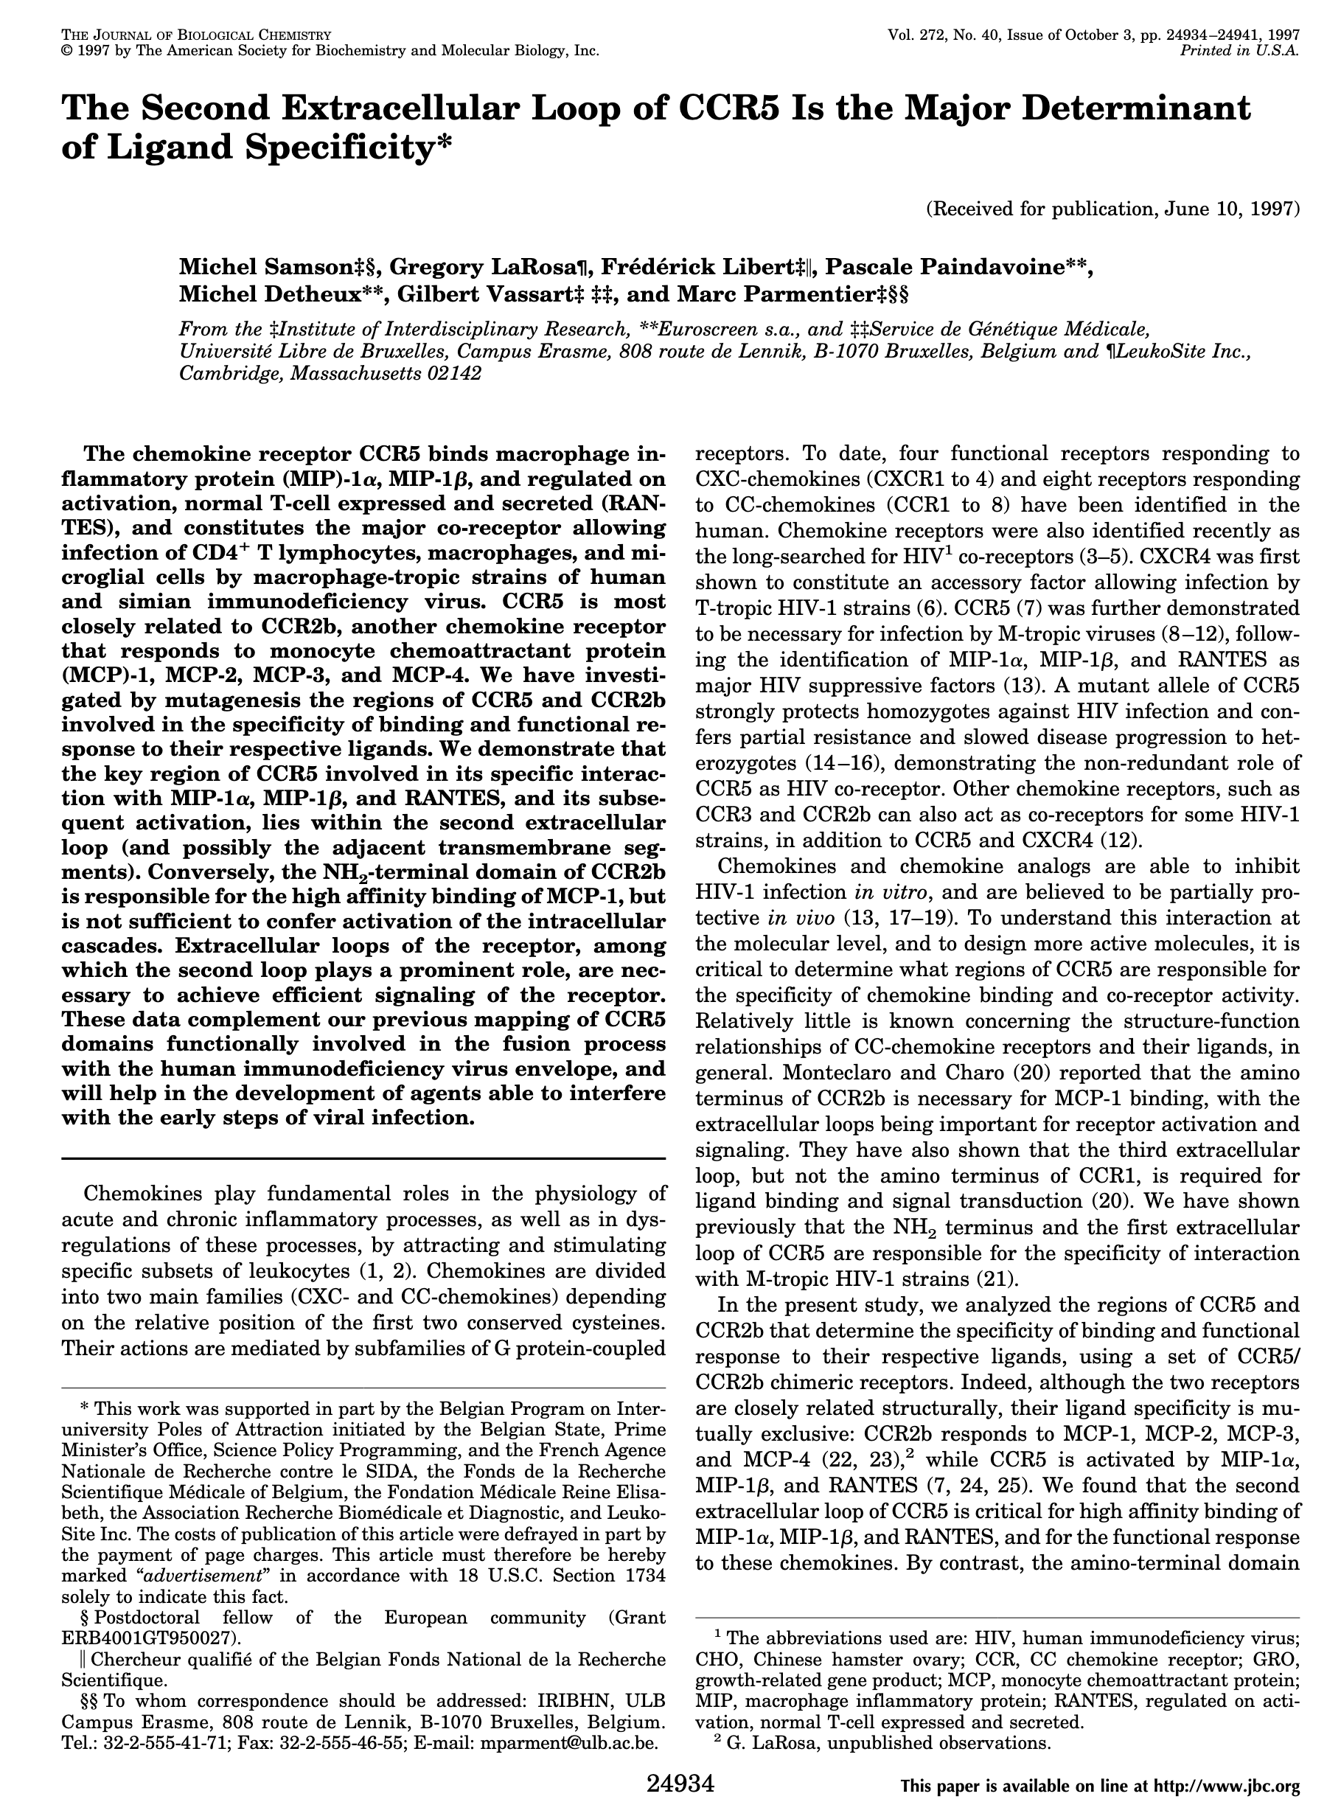
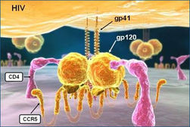
Un exemple de recherche fondamentale appliquée: inhiber le CCR5
M. Samson et al. J Biol Chem 1997
  Mise en évidence du co recepteur CCR5…
  …qui ouvrira la voie à la découverte du MARAVIROC

Slide 14
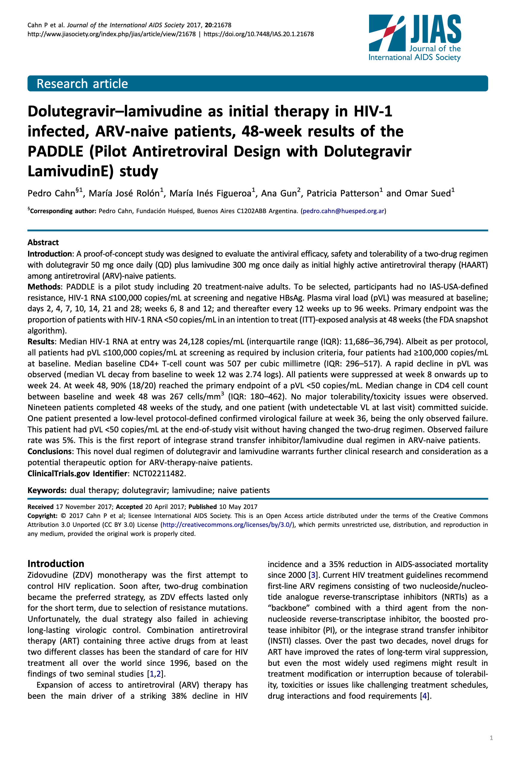
Après 10 ans de bombardement, lacher un peu l’accelerateur
P. Cahn et al. JIAS 2017
  Premiers essais de nouvelles bithérapies
    Soit en relais de trithérapies efficaces
    Soit en initiation de traitement

Slide 15
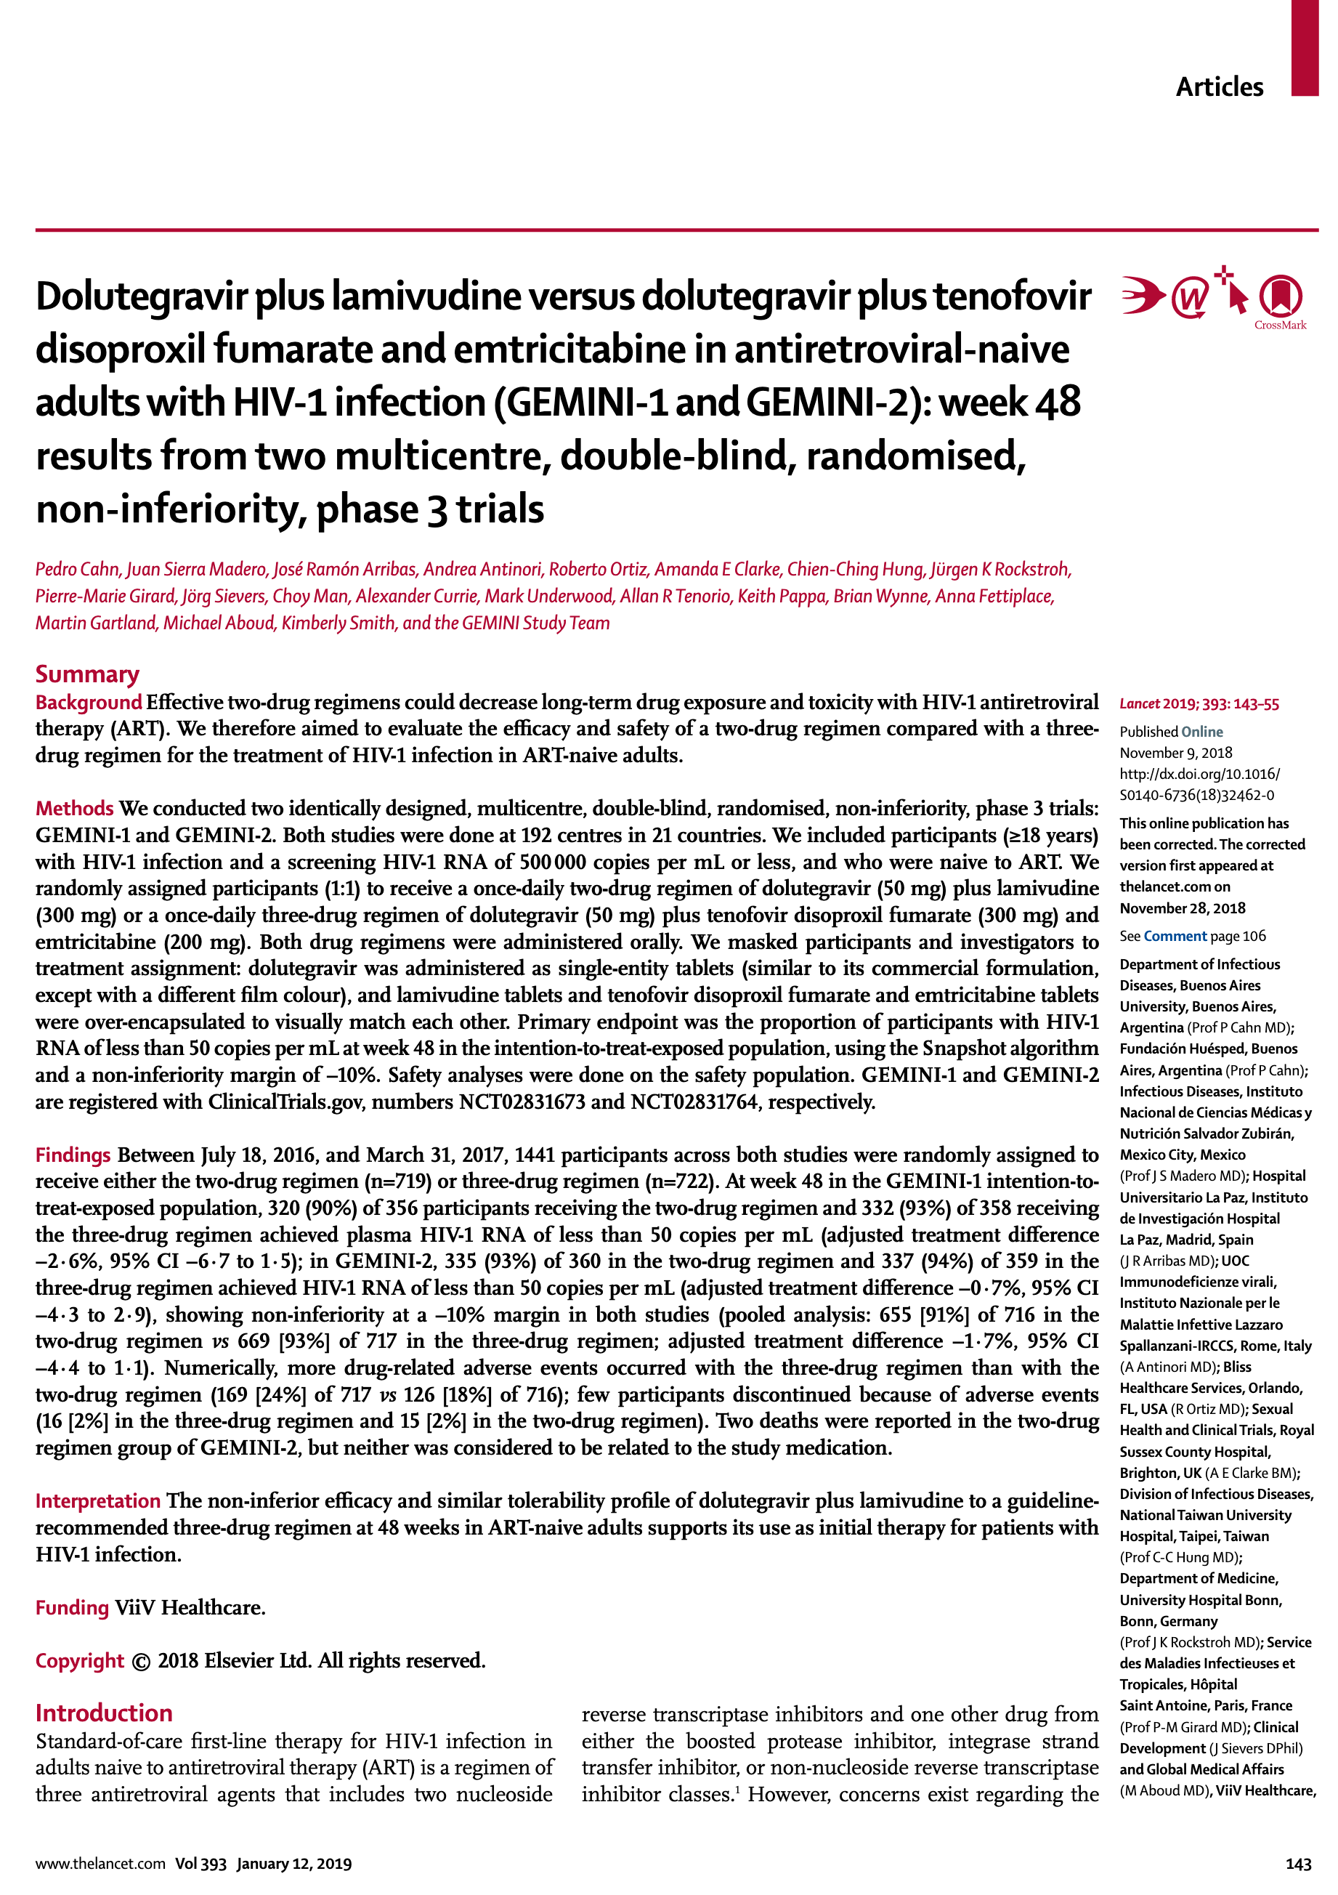
74
GEMINI 1 & 2
DTG + 3TC versus DTG + TDF/FTC en 1ère ligne
HIV RNA < 50 c/mL by visit, ITT-E snapshot
DTG + 3TC (N = 716)
DTG + TDF/FTC (N = 717)
%
100
89
90
93
91
93.3
91
89
88
89,5
87
80
72
89
88
93
90
91.5
89
87
86
86
85
60
70
Adjusted difference :
- 0.7%
(95% CI: - 4.3 to 2.9)
Adjusted difference :
- 3.4%
(95% CI: - 6.7 to 0.0007)
40
20
0
0
8
16
24
32
40
48
56
64
72
80
88
96
Week
Cahn P. Lancet. 2019; 393(10167):143-155; Cahn P, IAS 2019, Abs. WEAB0404LB

Slide 16
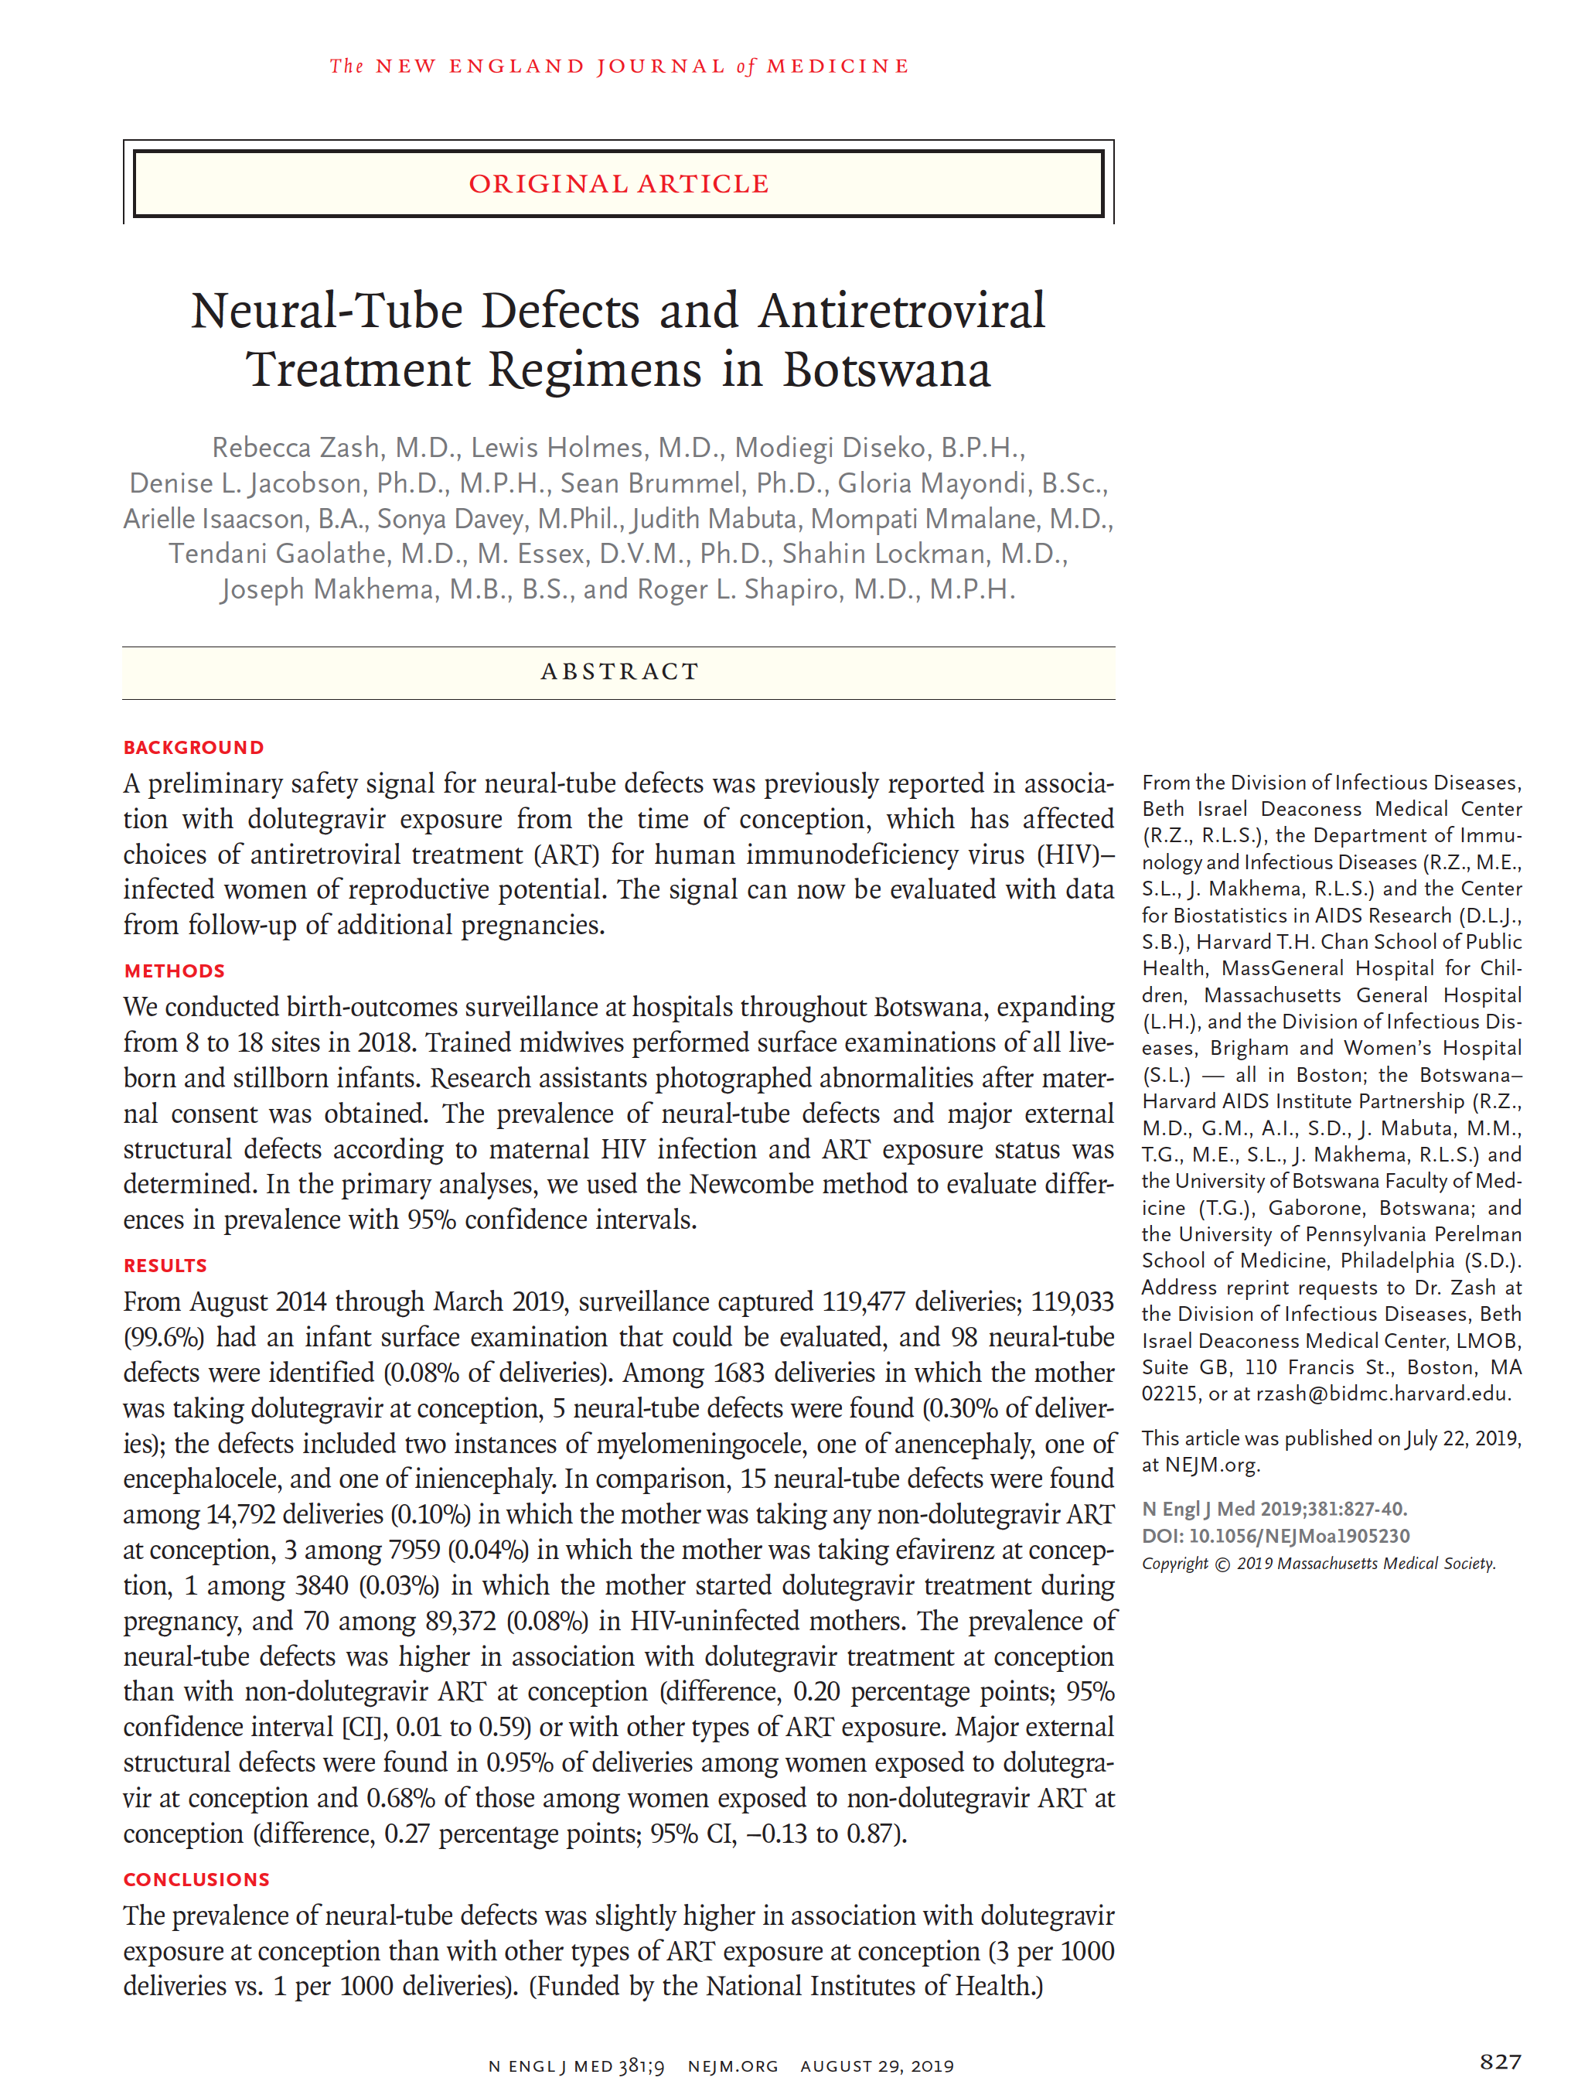
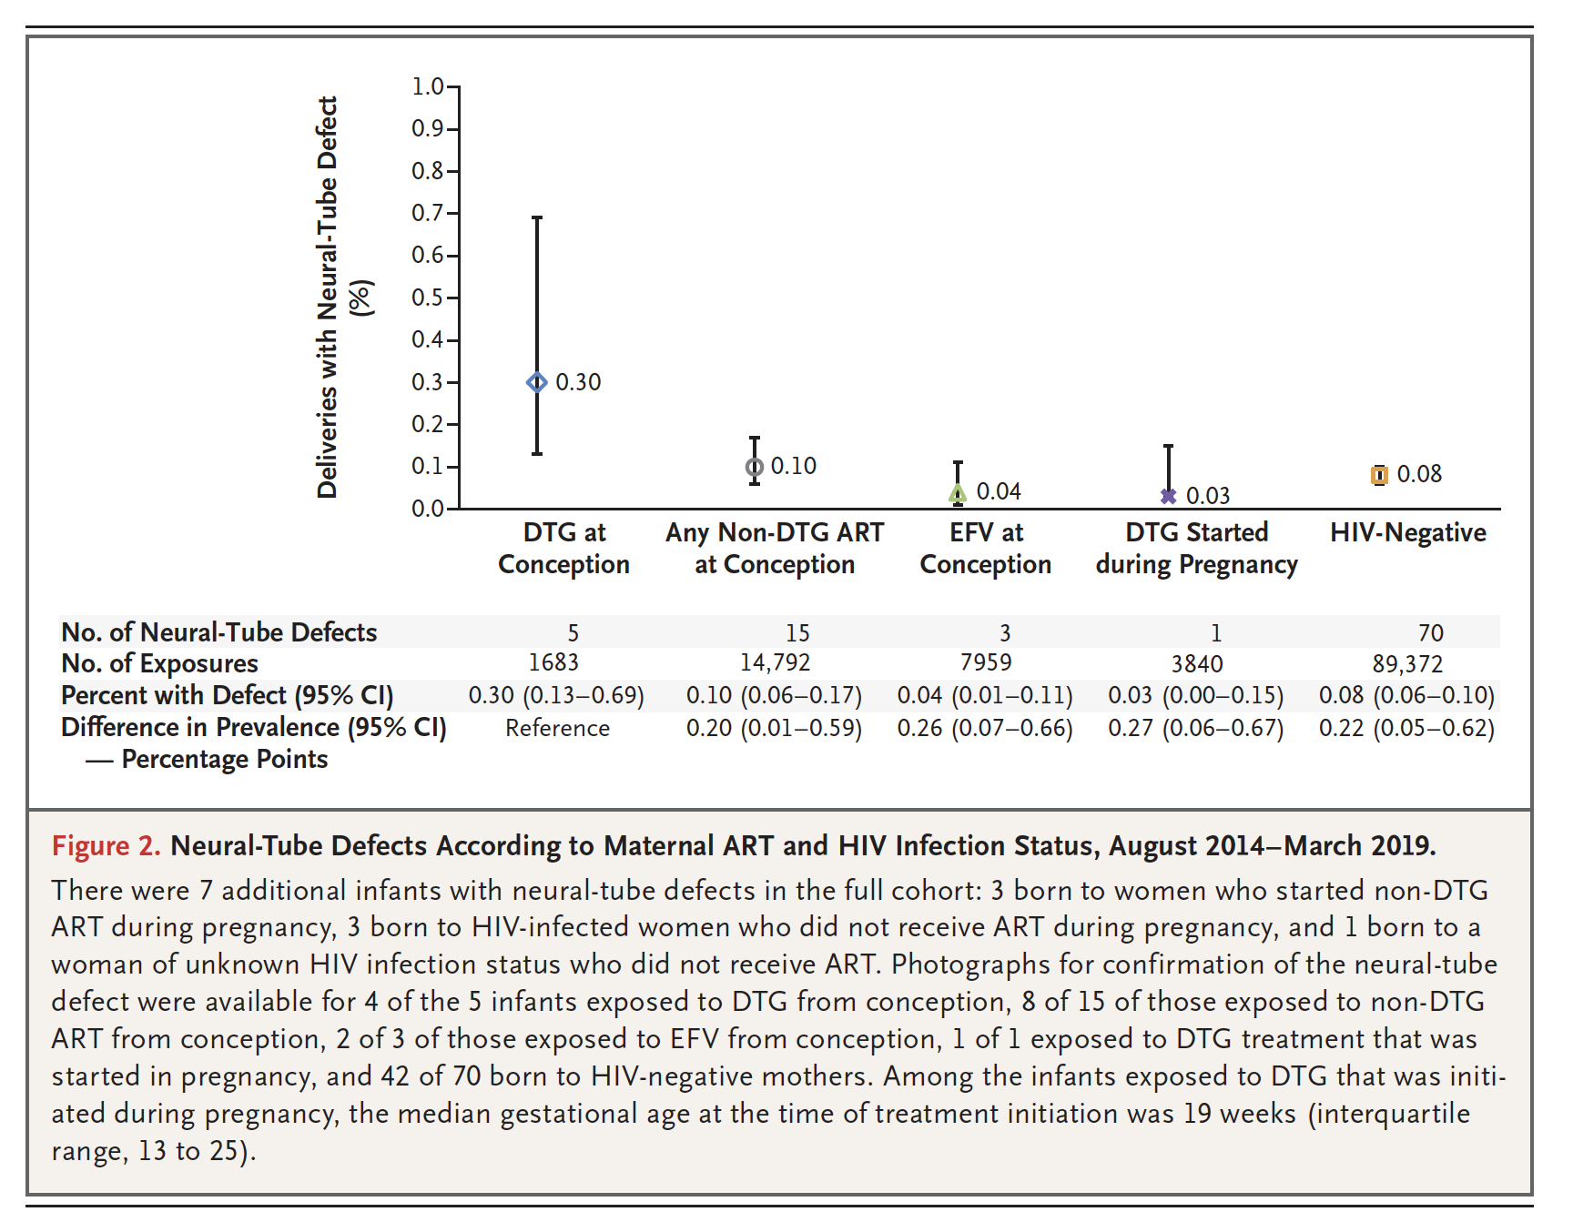
Des questions éthiques et scientifiques : TSEPAMO au BotSwana
R. Zash et al. NEJM 2019
  Anomalie du tube neural chez les enfants qui naissent de mères vivant avec le VIH et traitée par dolutégravir

Slide 17
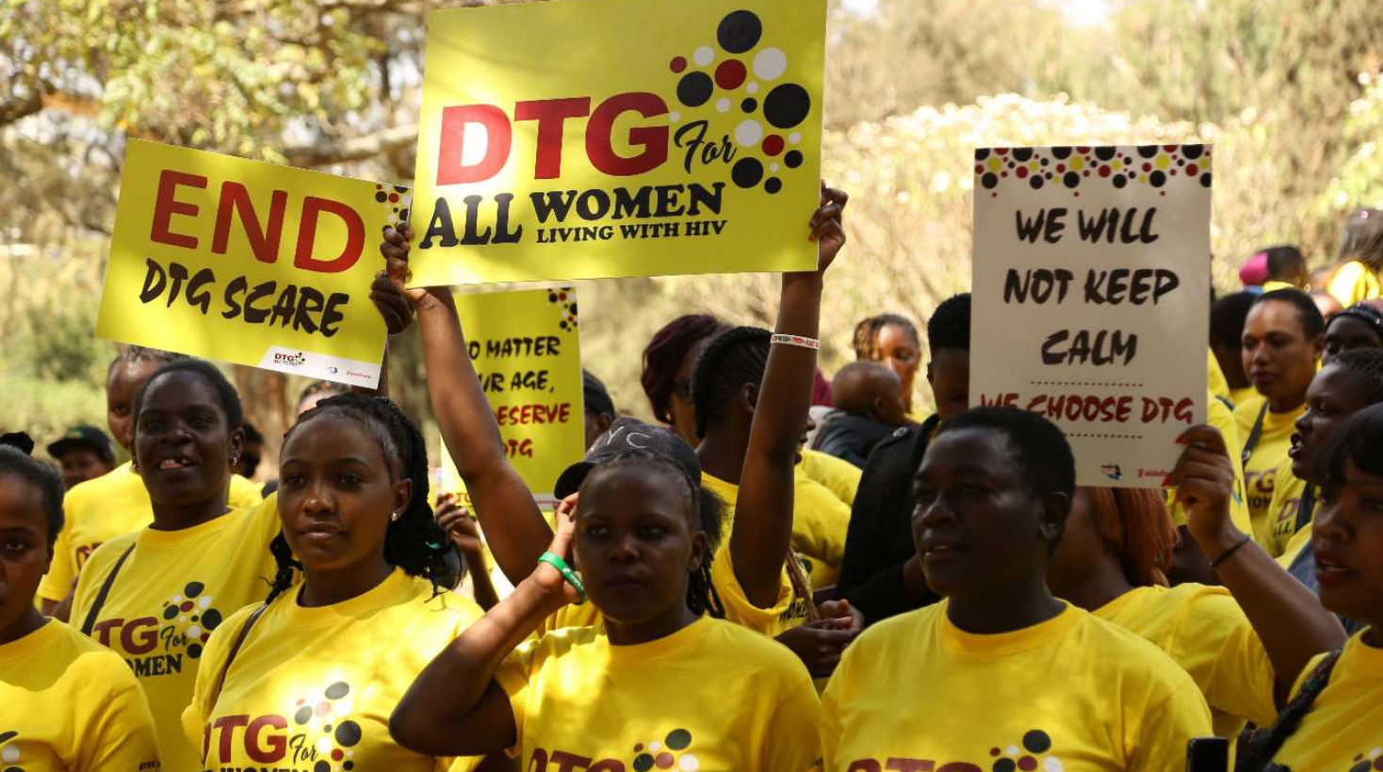
Questions scientifiques et éthiques autour des résultats de l’essai Tsepamo
Pourquoi les 1er résultats de l’essai montraient un OD ratio à 10 et les derniers à 2 ?
Même si le risque est majoré, est-ce significatif en santé publique ?
La différence mesurée justifie-t-elle de priver d’accès à une molécule essentielle des millions de femmes dans le monde ?
On dispose de données pour le DTG, mais quid des autres anti-intégrases considérées comme « safe » ?

Slide 18
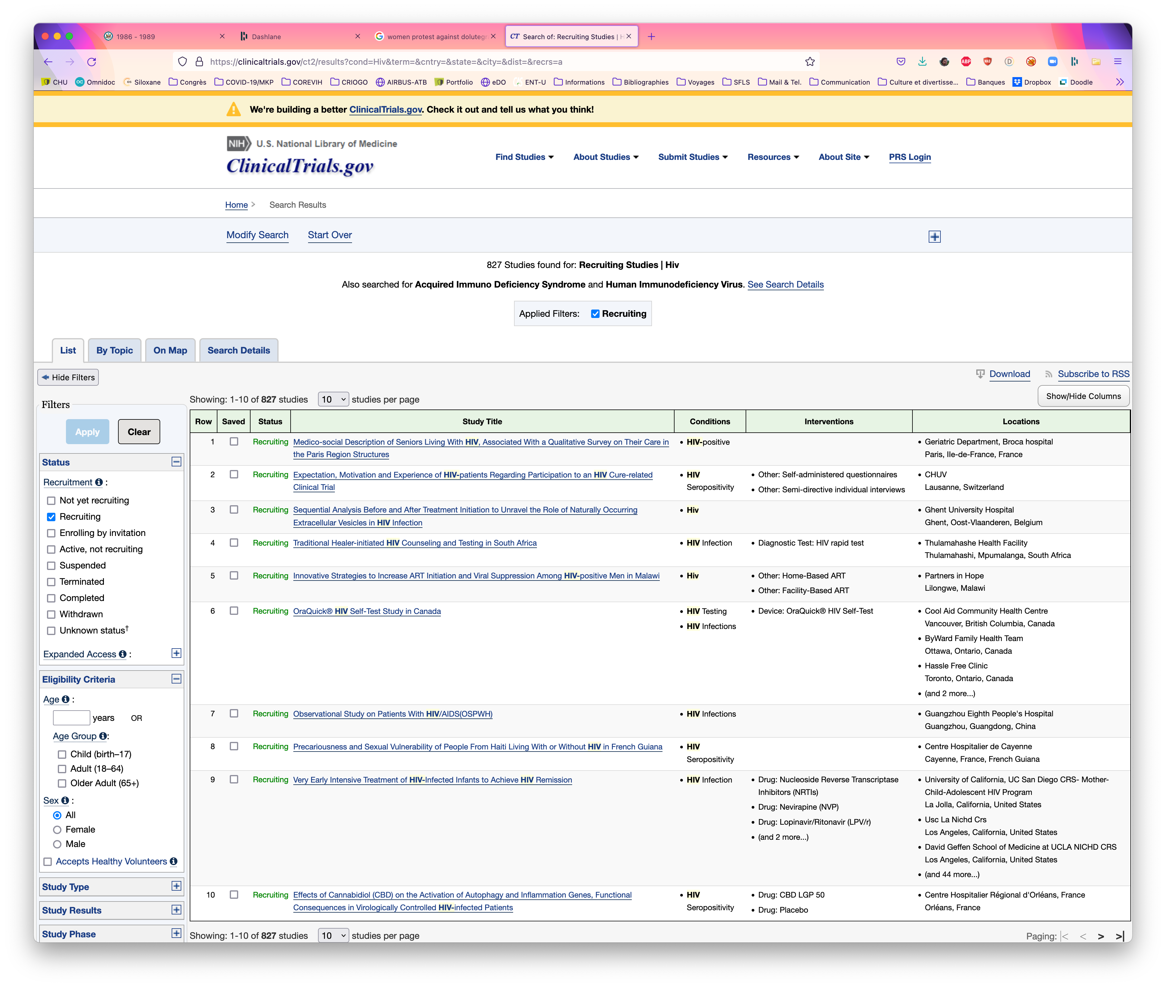
En cours…

Slide 19
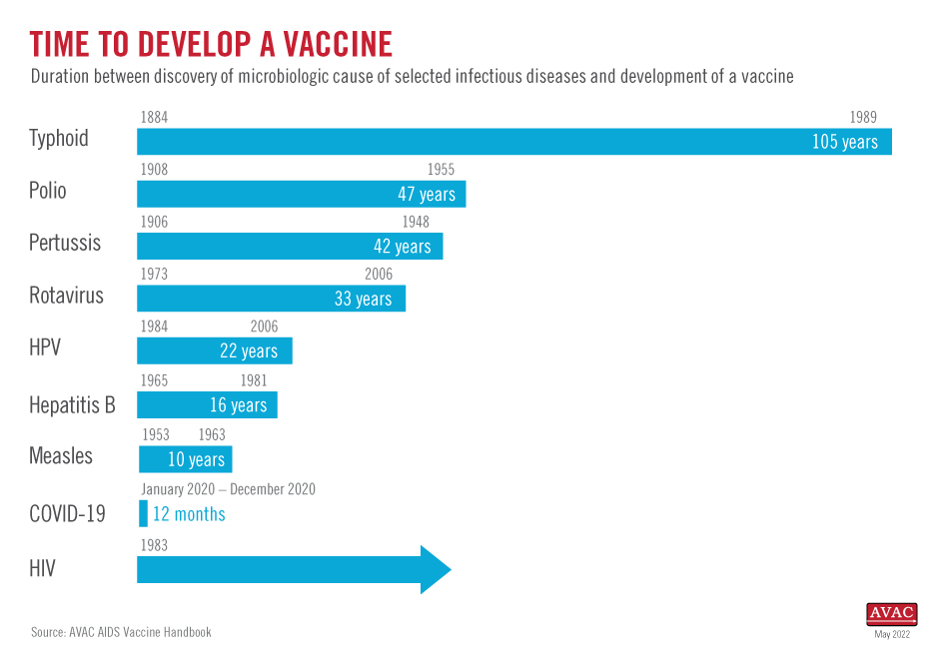
Vaccination

Slide 20
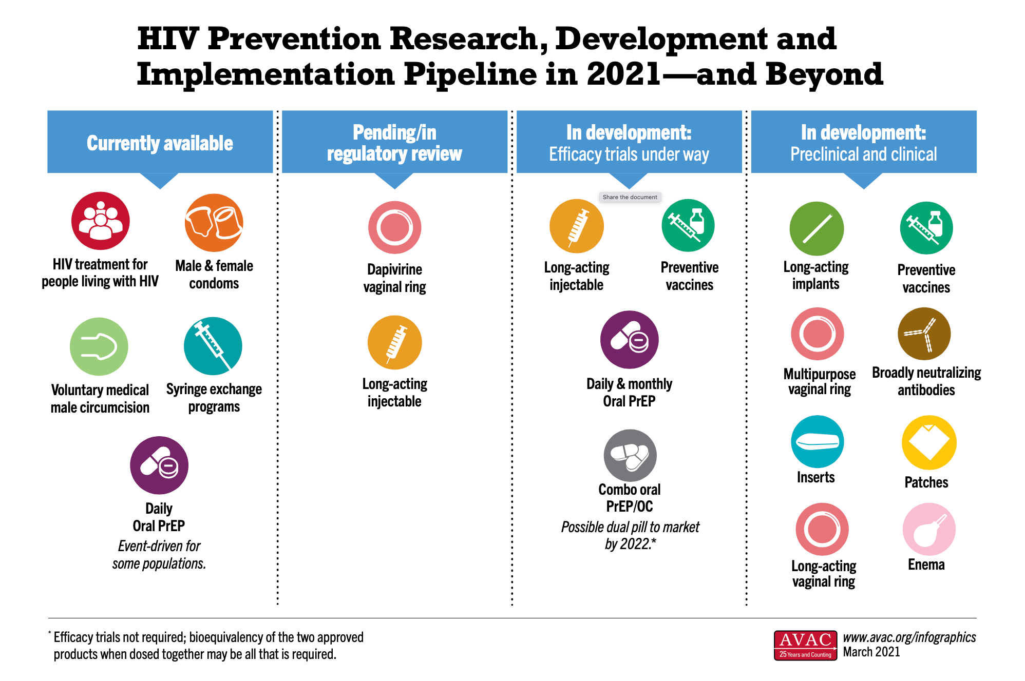
Prévention

Slide 21
Conclusion
Une recherche clinique « boostée » par le militantisme des patients
Des milliers de publications : 402.445 occurrences « HIV » dans PubMed au 11/10/2022… 10.000/an
L’avenir
  Recherche vaccinale
  Recherche sur la guérison

